Slide 1
Воспитатель: 1 квалификационной категории Сиухина Т.И. ГБДОУ № 32 Калининского р-на Санкт-Петербурга.
Технология: ТЕСТОПЛАСТИКА.
Лепка из соленого теста, как средство развития творчества у дошкольника.

Slide 2
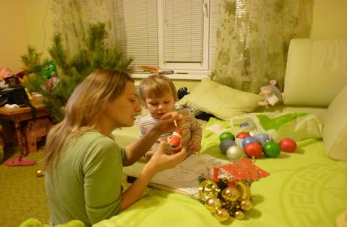
Педагогические задачи(для детей)
Развитие творчества и фантазии дошкольников
Научить видеть в комочке теста разные образы, добиваться выразительности и необычности.
Развивать фантазию детей в процессе лепки, мелкую моторику и гибкость пальцев, создавать композиции, доводить начатое дело до конца.

Slide 3
Оборудование: цветное тесто для лепки, стеки, подставки, влажные и бумажные салфетки, природные материалы - сушеные ягоды, крупа, семена растений, веревочки, краски, кисти, клей ПВА, тонкие палочки для соединения деталей, бисер, блестки.

Slide 4
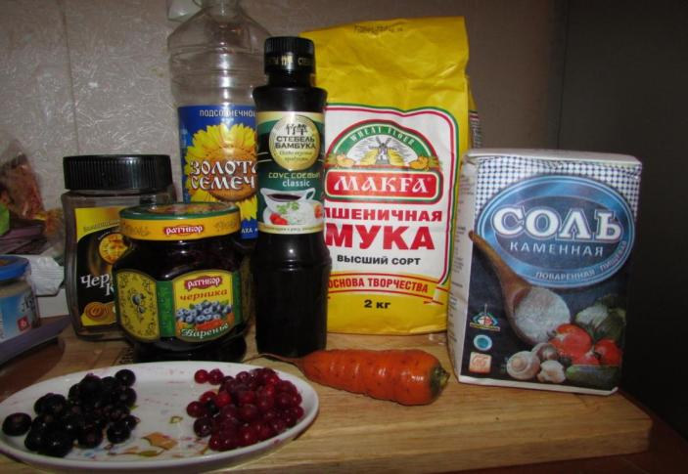
Приготовление соленого теста.

Slide 5
Первый вариант: универсальное тесто
1 стакан соли
1 стакан пшеничной муки
1 ст.л. растительного масла
полстакана воды
Второй вариант:
200 грамм муки
200 грамм соли
125 миллилитров воды
2 столовые ложки клея для простых обоев (прежде чем добавить в тесто, клей необходимо развести в теплой воде до однородной массы)

Slide 6
Для окрашивания теста отлично подойдут гуашевые краски, пищевые красители или натуральные продуктовые красители: фруктовые и овощные соки (свекольный, морковный сок, сок петрушки), какао, кофе на этапе замеса.

Slide 7
Точно также как и краски, куски окрашенного теста можно смело смешивать для получения нужного оттенка:
синий + белый = голубой
голубой + желтый = зеленый
зеленый + синий = изумрудный
синий + розовый = фиолетовый
белый + красный = розовый
желтый + красный = оранжевый
зеленый + красный = коричневый

Slide 8
.
.
Комочек соленого теста –
Лепить из него интересно!
Комочек из теста мягкий,
На ощупь приятный и гладкий.
Лежит у меня на ладошке,
Слепить из него могу кошку,
Слоненка слепить или мишку,
Картинку, что видела в книжке.
Смотрю на него и гадаю,
Слепить из него что – не знаю.
Комочек помяла немножко.
Слеплю ему ручки и ножки,
Слеплю ему ушки и глазки,
И вместе отправимся в сказку!

Slide 9
Скоро наступит Новый годи нам надо украсить елку, а украшать будем игрушками из ………. теста. Давайте закроем глаза и подумаем – какие украшения мы с вами будем делать. Я предлагаю слепить символ года – добрых, веселых, необычных, сказочных овечек.

Slide 10
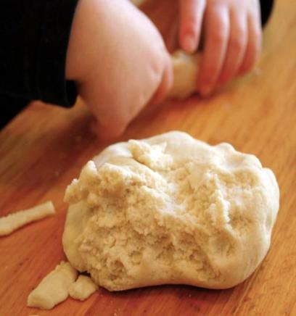
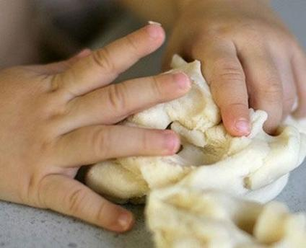
Прежде чем лепить, кусочек теста хорошо разминают в руках. Разделим его на 2 одинаковые части. Один отложим в сторону (оно нужно будет попозже)

Slide 11
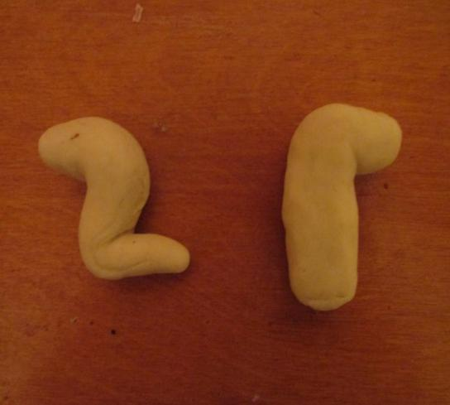
Скатываем колбаску и сгибаем из нее туловище овечки (откладываем в сторону). Овечка может сидеть или стоять.

Slide 12
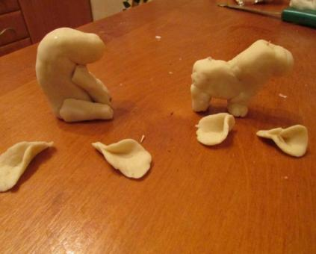
От второго кусочка отрываем часть, скатываем в колбаску по тоньше, разрезаем ее на 4 одинаковые части. Это будут ноги овечки, приклеиваем их к туловищу.
Из маленького кусочка лепим небольшие уши овальной формы, склеив их с одной стороны. Приклеиваем их к голове овечки.

Slide 13
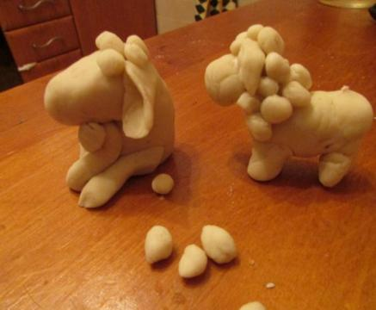
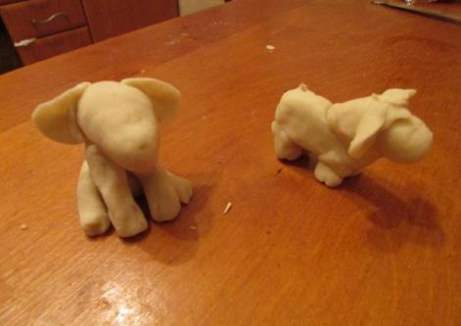
Из оставшегося теста отщипываем маленькие кусочки и скатываем шарики в виде горошинок. Эти шарики приклеиваем по всему туловищу, кроме ног и мордочки.

Slide 14
Когда лепка будет окончена. Возьмем стержень от ручки, или зубочистку и каждый шарик – горошину неглубоко проколем. Создастся иллюзия, что шерсть у овечки в завитушках

Slide 15
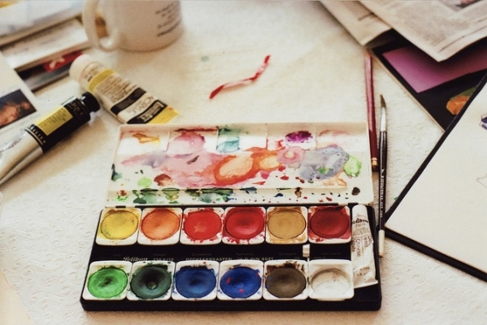
После полного высыхания поделки из теста можно раскрасить, используя гуашевые, акварельные и акриловые краски.

Slide 16
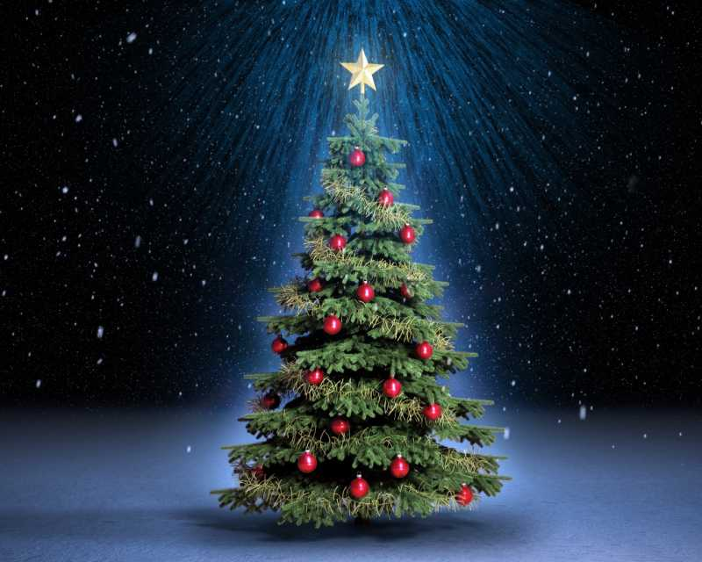
Вот и украшение для елки! Наша елка будет самая красивая и нарядная! Мы хорошо потрудились!

Slide 17
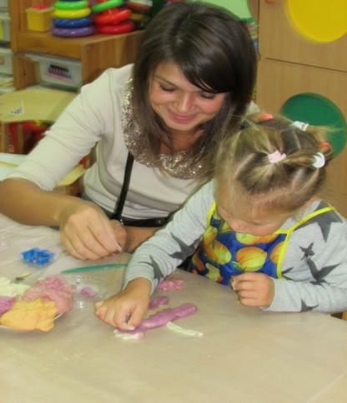
А чтобы получился результат лучше, желательно привлечь к совместной работе – родителей. Провести мастер-класс , семинары-практикумы по тестопластике. Родители должны знать и владеть всеми способами и приемами лепки. Родители должны почувствовать, что это приятно, интересно и огромные возможности для создания шедевров, произведений искусства.

Slide 18
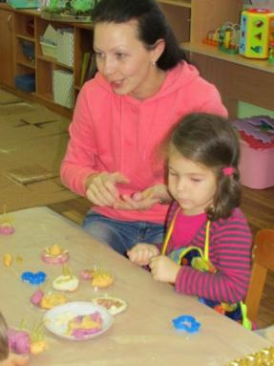
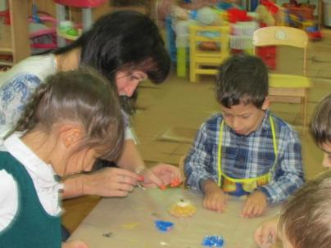
Научились сами, а теперь научим маму!

Slide 19
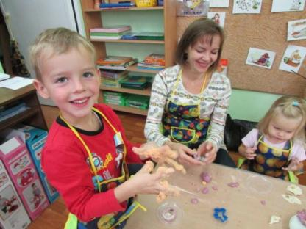
Процесс творчества

Slide 20
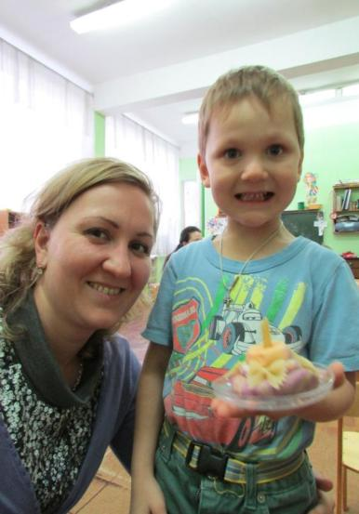
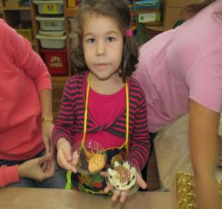
Результат совместного творчества

Slide 21
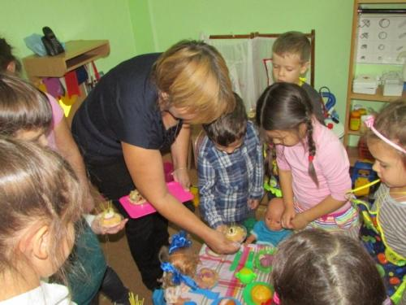
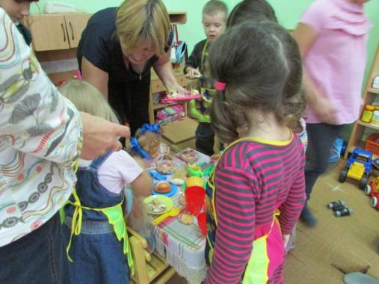
Угощение для куклы (средняя группа)

Slide 22
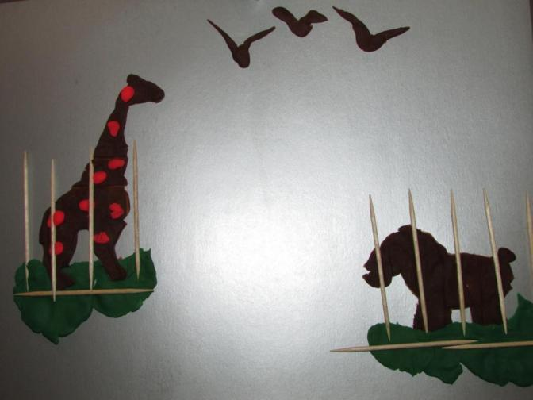
«Зоопарк»
Автор : Лаптев Стас старшая группа

Slide 23
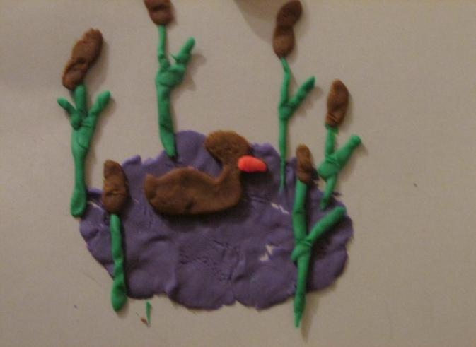
По сказке – Серая шейка.
Автор Вакула Вова

Slide 24
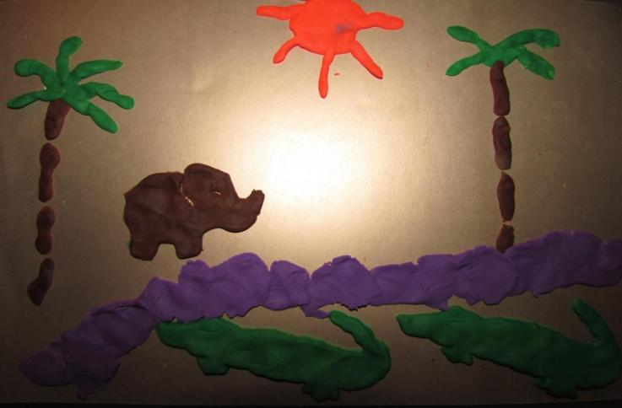
Ай, да АФРИКА!
Автор: Чернышенко Аня

Slide 25
Спасибо за внимание!

